Slide 1


1
KBTG INTERNSHIP HACKATHON 2026
Intent-Aware Pre-Clearing Outbox for Authorized Push Payment (APP) Fraud Interception
Kittiphat Noikate (Jade)
‘พักโอน ไม่โยนเข้ามือมิจ’
TEAM: TrustMeBro

Slide 2

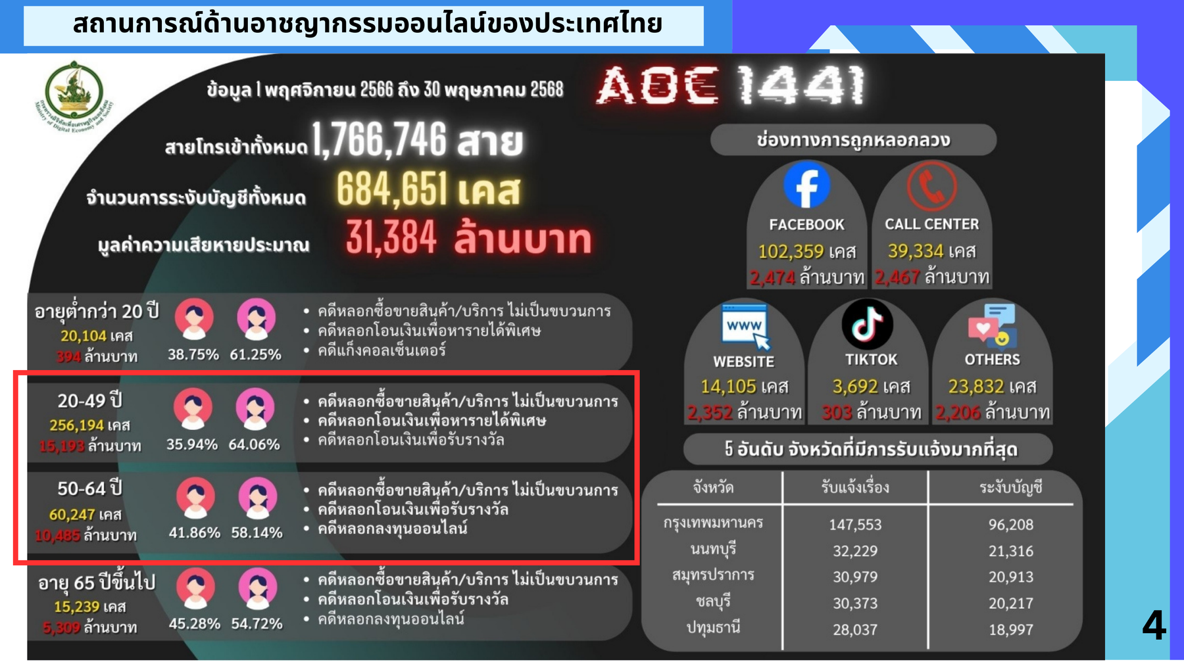
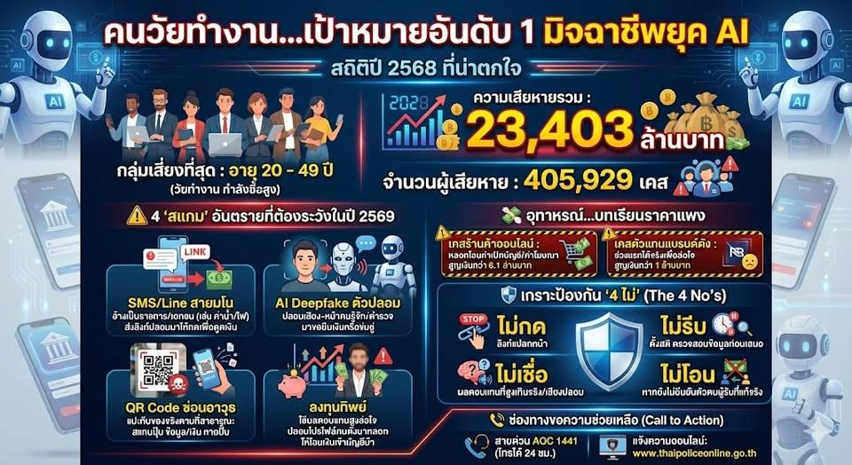
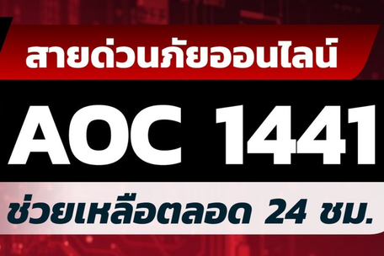



ใครคือเหยื่ออันดับหนึ่ง?
2
https://www.facebook.com/share/p/1CJYdTAhZL/
https://www.otep.go.th

Slide 3
3
ปัญหาอยู่ที่ไหน?
1
Misunderstand Concepts
2
Mobile Banking Gaps
🚨 IT'S NOT AN APP HACK!
ไม่ใช่แอปโดนแฮก แต่คือการโดนหลอกทางจิตวิทยา
ระบบตรวจจับส่วนใหญ่เป็น Post-Incident:
วิเคราะห์บัญชีม้าย้อนหลังหรือรอเหยื่อรู้ตัวโทรแจ้งอายัดแต่เงินที่ไหลออกถูกมิจฉาชีพกระจายเงินออกต่อไปทอดๆแล้ว
รู้ถึงบัญชีต้องสงสัยแต่สกัดแบบ Real-time ไม่ได้:
ธนาคารไม่สามารถสั่งหักดิบระงับการโอนได้ทันที เพราะจะรบกวนประสบการณ์ใช้งานและกระทบสิทธิ์ลูกค้าทั่วไป
แอปธนาคารขาด Client Context:
หน้าบ้าน (Mobile App) ไม่รู้สภาวะแวดล้อมของเหยื่อ เช่น กำลังถูกเร่งเร้า, กำลังคาสายโทรศัพท์หรือกำลังรวมเงินเก็บทั้งกระเป๋ามาโอน
ระบบธนาคารแทบจะปลอดภัย 100%:
ไม่มีมัลแวร์ดูดเงิน เซิร์ฟเวอร์หรือรหัสผ่านไม่รั่วไหล
ระบบยืนยันตัวตนก่อนโอนเงิน:
กรอกรหัส PIN สแกนใบหน้าและลายนิ้วมือหรือยืนยัน OTP ครบถ้วนตามกฎเกณฑ์การเข้าใช้งาน
สิ่งที่แอปธนาคารป้องกันอยู่แล้ว:
  บล็อกการแคปหน้าจอ (Anti-Screenshot)
  ตรวจจับการอัดวิดีโอหน้าจอ (Anti-Screen Recording)
  สกัดแอปดูจอ (Accessibility Control Overlay)
แล้วธนาคารจะมีวิธีป้องกันโดยไม่ทำลายประสบการณ์ใช้งานของ User ได้อย่างไร?

Slide 4
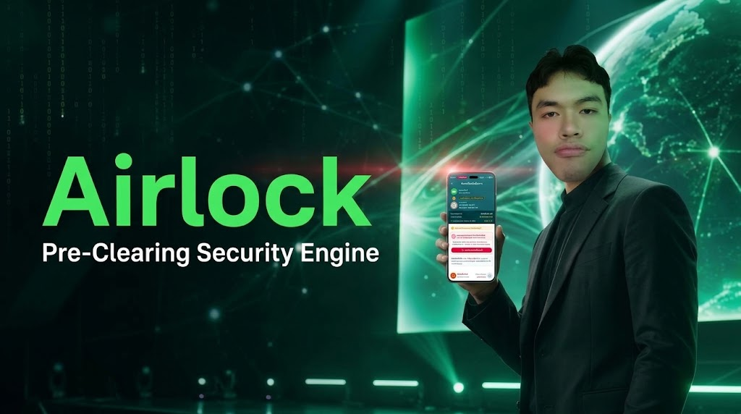




4

Slide 5

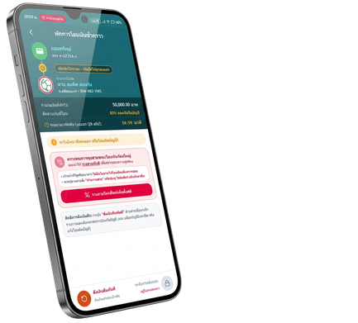
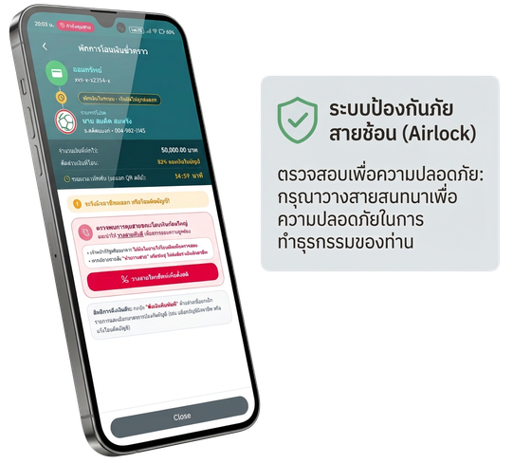




5
แทนที่จะวิ่งตามเงินที่หลุดไปแล้ว engine นี้จะกักเงินไว้ในห้องพักเงินในกรณีที่มีความเสี่ยงเกินเกณฑ์ที่กำหนดจากปัจจัยต่างๆ ตัวอย่างเช่นการโอนเข้าบัญชีสุ่มเสี่ยงเพื่อเปิดโอกาสให้เหยื่อได้ฉุกคิดก่อนเงินจะออกจากระบบโดยดำเนินตามหลัก "3 สก. (3-INT)"
สกัด (Interception)
สะกด (Interruption)
สะกิด (Intervention)
  Pre-Clearing Outbox:
กักเงินเสี่ยงไว้ที่ห้องพักเงินนิรภัยชั่วคราว
  Zero Friction:
โอนปกติเงินออกทันที ไม่รบกวนธุรกรรม
ทั่วไปในชีวิตประจำวัน
  Customize Duration:
ผู้ใช้เลือกหน่วงเวลาได้เอง 5 - 30 นาที
  Slow-down Run Transfer:
ลดความเร็วของการหลอกโอนเงิน
  Prevent Manipulation:
ป๊อปอัปบังคับให้หยุดอ่าน ปฏิบัติตามคำ
แนะนำหากต้องการโอนเงินด่วน
  Bring Back Conscious:
เพื่อให้เหยื่อตระหนักรู้ได้เท่าทัน
  Nudge Alert:
เด้งเตือนฉุกคิดพร้อมสรุปข้อสังเกต
ความเสี่ยงของบัญชีปลายทางให้ตรวจทาน
  One-Tap Recall Button:
หากรู้ตัวว่าโดนหลอก กดดึงเงินคืนได้ทันที
  Reduce the pursuit of money:
จบเรื่องได้เองโดยไม่ต้องรอแจ้งความ

Slide 6







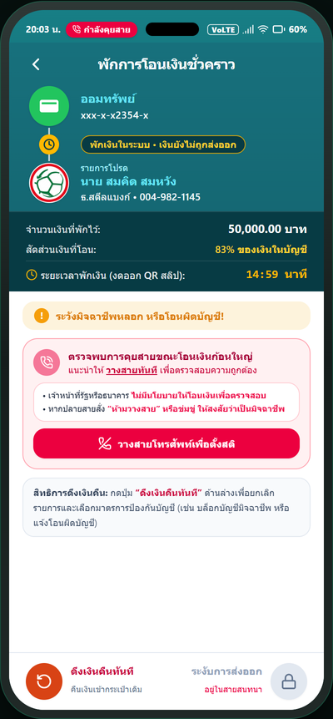
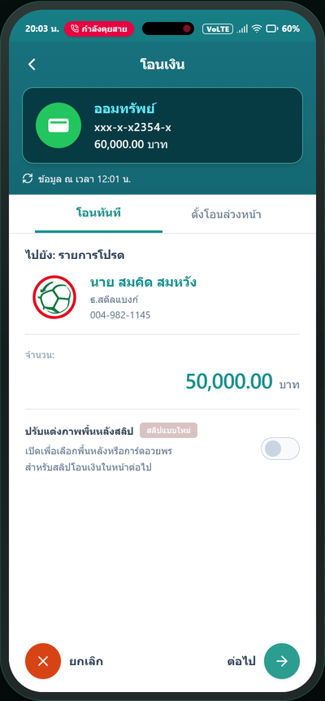
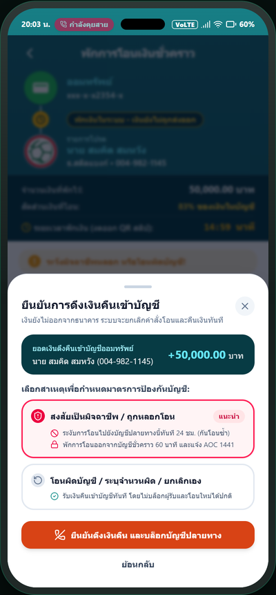







HOW IT WORKS: สถาปัตยกรรมที่ต่อติดง่าย... โดยไม่แตะ Core Banking
6
ผสานพลัง Client-Side Context เข้ากับ Bank Transaction Gateway
"Detect and Intercept"
สกัดกั้นทันทีเมื่อเสี่ยง
"Money Holding"
พักเงินนิรภัยดึงสติ
"One-tap Recall"
ดึงเงินคืนได้ทันที
  Smart Trigger
  Risk Correlation
  Halt at Gateway
  Pre-clearing Queue
  Asynchronous UX
  Break Panic State
  Post-Call Alert
  One-Tap Reversal
  Near Zero Mule
"Transfer Money"
"Airlock SafeHold"
"Confirmation Recall"

Slide 7

7
Why should we have
?
เปลี่ยนจากการวิเคราะห์ปัญหาที่ปลายเหตุสู่หน้าพักเงินนิรภัยแบบ Proactive สกัดกั้นการถูกหลอกลวงได้แบบ Real-time ซื้อเวลาดึงสติคืนก่อนเงินจะหลุดออกนอกธนาคารพร้อมติดตั้งและมีค่าใช้จ่ายที่น้อยมากๆ
1. Direct Savings
เซฟเงินของผู้ใช้บริการ
2. Expenditures Reduction
ลดต้นทุนจัดการเคสหลอกลวง
3. Branding and Deposits
ความเชื่อมั่นและการฝากเงิน
  เซฟเงินก้อนแรกของ First Jobber ได้เฉลี่ย ฿50,000 - ฿62,700 ต่อเคสจากข้อมูล
  ลดความเสียหายระดับประเทศในกลุ่มคนทำงาน
  ลดต้นทุนจัดการเคสของธนาคาร ประมาณ ฿2,200 ต่อเคส ประหยัดค่าประสานงานและหมายตำรวจ
  ลดการร้องเรียนสายคอลเซ็นเตอร์ได้มากกว่า 30%
  เพิ่ม Brand Loyalty มากในกลุ่ม First Jobber และกลุ่มคนทำงาน
  ดึงดูดเงินฝากเข้าบัญชีเพิ่มขึ้นลูกค้ารู้สึกว่ามีความปลอดภัยสูงในการโอนเงินออกนอกระบบ
User Worth: คุ้มครองการโอน ลดการสูญเสียเงินภายในไม่กี่นาที
Bank Worth: ป้องกันเงินหลุดสู่มิจฉาชีพ ลดเคสร้องเรียนและประหยัดทรัพยากรในระบบได้มาก
Strategic Growth: เปลี่ยนจากการแกะรอยบัญชีม้าสู่การสกัดกั้นเงินที่สุ่มเสี่ยงของ First Jobber

Slide 8
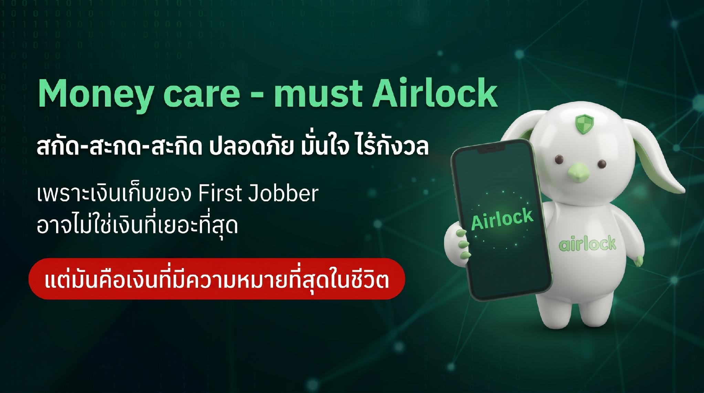
8

